Slide 1
Mikro işlem
Sayısal bir sistem, sayısal donanımın modüllerinin belli bir işleme olayını gerçekleştirmek için üzere iç bağlantılarla bir araya gelmesinden oluşur.
Sayısal bilgisayarların tasarımında modüler yaklaşım kullanılır. Bu modüller yazaçlar, kod çözücüler, aritmetik elemanlar ve denetim mantığından oluşur.
Her bir sayısal modül bunları oluşturan yazaçlar ve yazaçlardaki mevcut bilgiler üzerinde icra edilen işlemlerle belirlenir.
Yazaçlarda yüklü veriler üzerinde icra edilen işlemlere mikro işlem denir. Mikro işlemin sonucunda yazacın içindeki ikili bilgi değişebilir veya başka bir yazaca aktarılabilir.

Slide 2
Yazaç Aktarım Dili
Yazaçlar arasındaki mikro işlem aktarma işlemlerini tanımlayan sembolik biçime yazaç aktarım dili denir.
Sembolik biçimde ifade eden sistem
Sembollerde standart ve birlik sağlanmıştır.

Slide 3
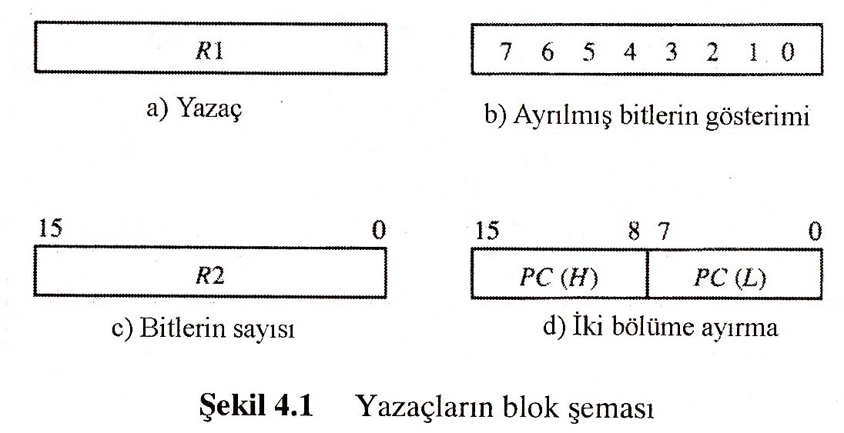
Yazaçlar arası aktarım
Yazaçlar büyük harf ile gösterilir. Arkasına sayılar gelebilir. Örneğin bellek biriminin bir adresini tutan yazaç MAR(bellek adres yazacı). PC(program sayacı), IR(buyruk yazacı), R1(işlemci yazacı)
R2←R1 (bir yazaçtan diğerine bilgi aktarımı, R1 değişmez, R1 içeriği R2’ye aktarılır)

Slide 4
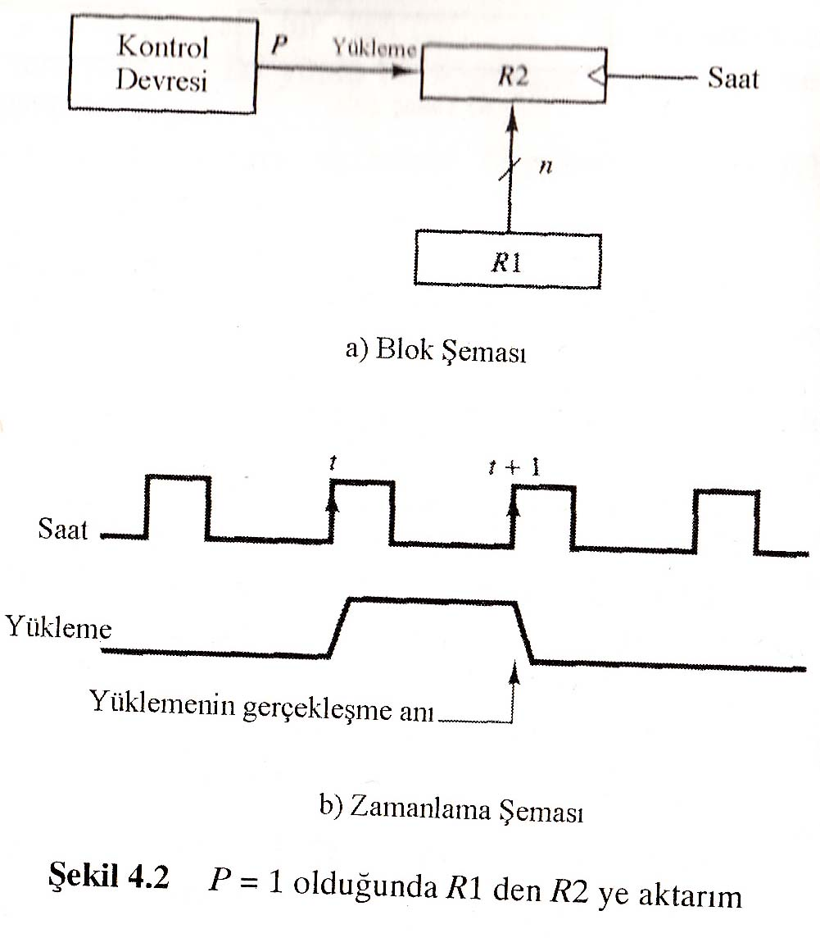
Denetim Fonksiyonu
Yazaçlar arası veri aktarımı mikro işlemcilerle gerçekleşir. Bir yazaçtan diğerine bilgi aktarımı paralel yolla olduğunda aynı zaman gerekleşir. Aktarma işlemi için koşul gerekir. Koşul için gösterim:
if(P=1)then (R2←R1) denetim fonksiyonu

Slide 5
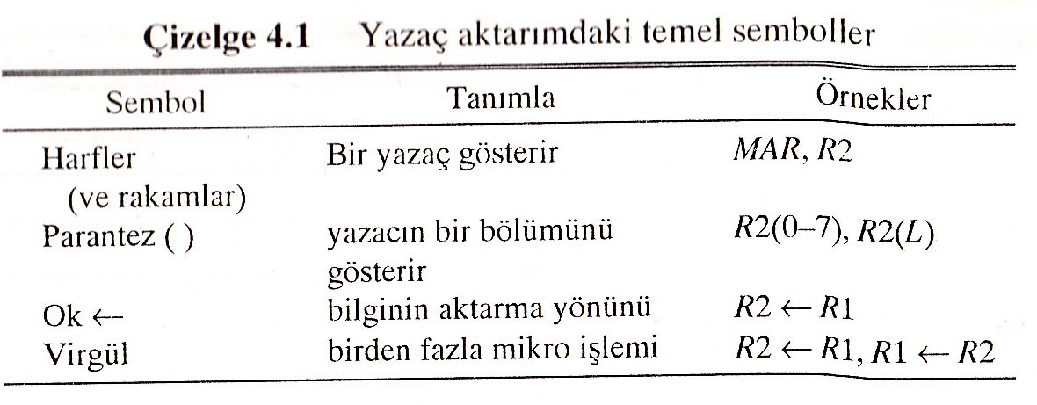
Temel semboller

Slide 6
Veri yolu ve Bellek aktarımı
Sayısal bilgisayarda yazaç sayısı çok, bu sebeple ortak yol kullanır
Ortak veri yolu sistemi çoklu yazaç konfigürasyonları için yazaçlar arasındaki aktarımını sağlar.
Ortak veri yolu kullanmanın yolu MUX

Slide 7
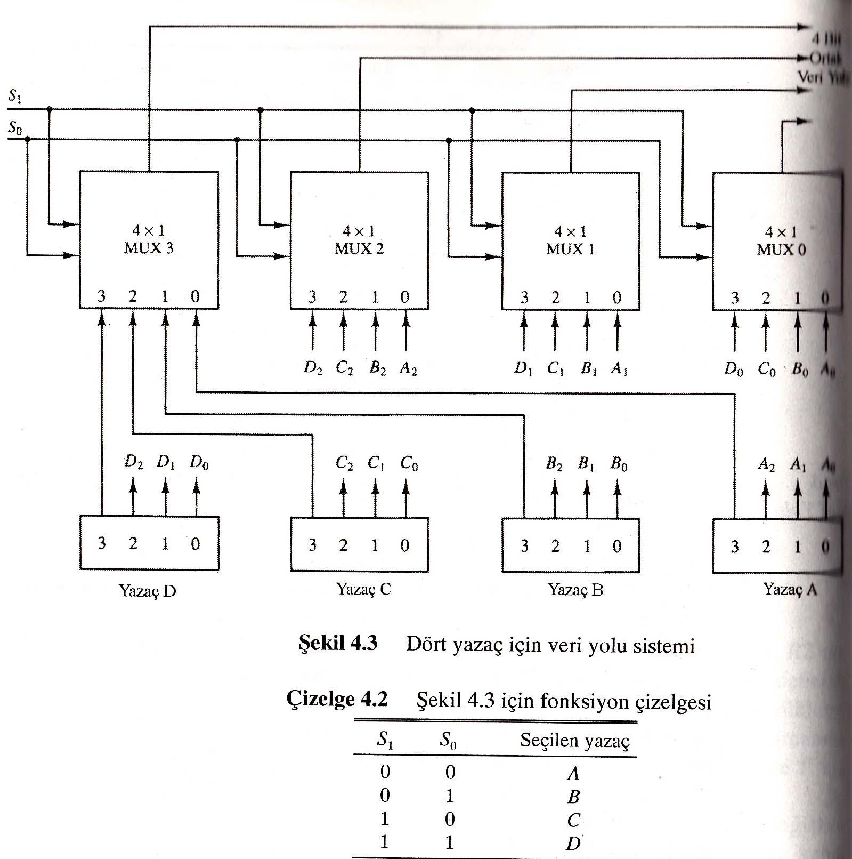
4 bitlik veri yolu

Slide 8
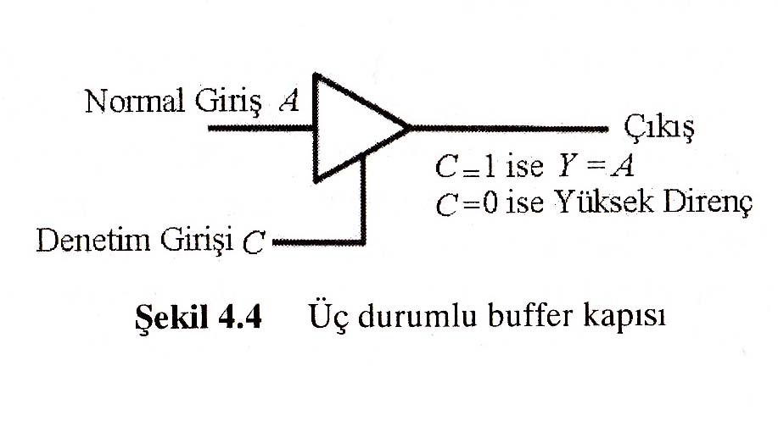
Üç Durumlu Veri yolu Bufferları
genel hat bağlantılarında yaygın olarak kullanılan elemanlardır.
İki durumları normal lojik devre ödevi görür. Eğer eleman bir üç-durumlu koruyucu (buffer) ise girişteki 0 ve 1 lojik seviyeler aynen çıkışa aktarılır.
Üçüncü durumu ise "yüksek empedans" durumudur. Bu durumda giriş ve çıkış bağlantısı kesilir, izolasyon oluşur

Slide 9
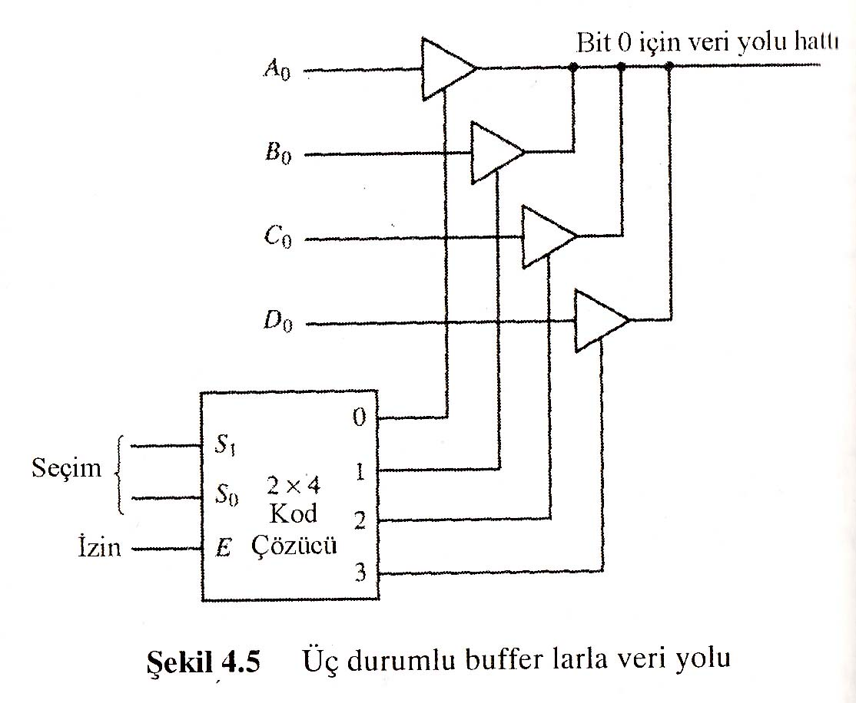

Slide 10
Bellek aktarımı
Ana bellek transfer işlemleri diğer önemli ikili bilgi transfer işlemleridir. Bu işlemler Okuma ve yazma işlemleri olarak tanımlanabilir. Ana bellek işlemleri, hızlı bellek elemanları AR (address register) ve DR (data register) yoluyla yapılır.
Okuma : DR ←M[AR]
Yazma : M[AR] ←R1

Slide 11
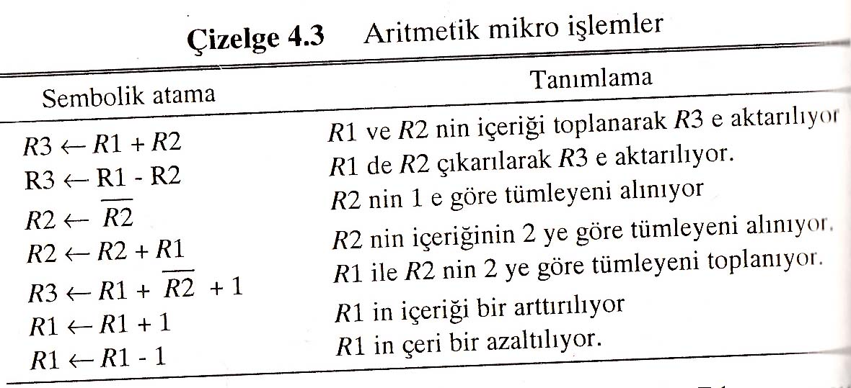
Aritmetik Mikro işlemler

Slide 12
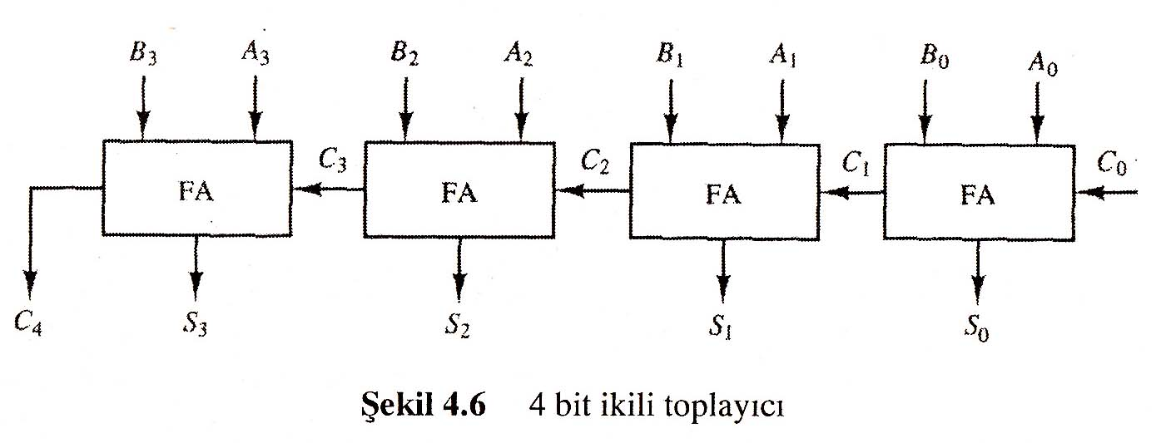
İkili Toplayıcı

Slide 13
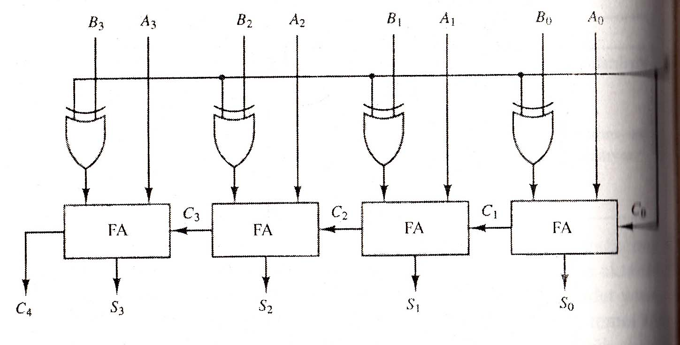
İkili toplayıcı-çıkarıcı

Slide 14
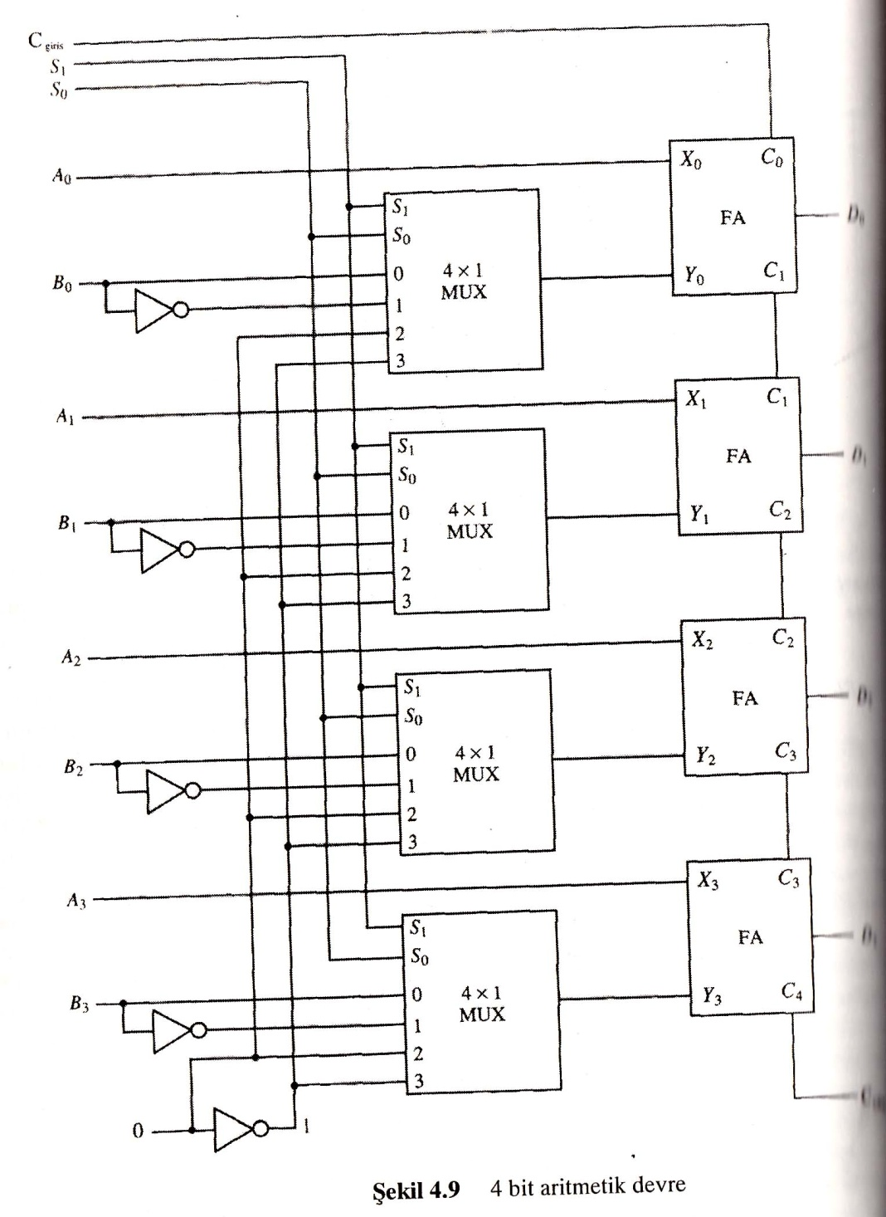
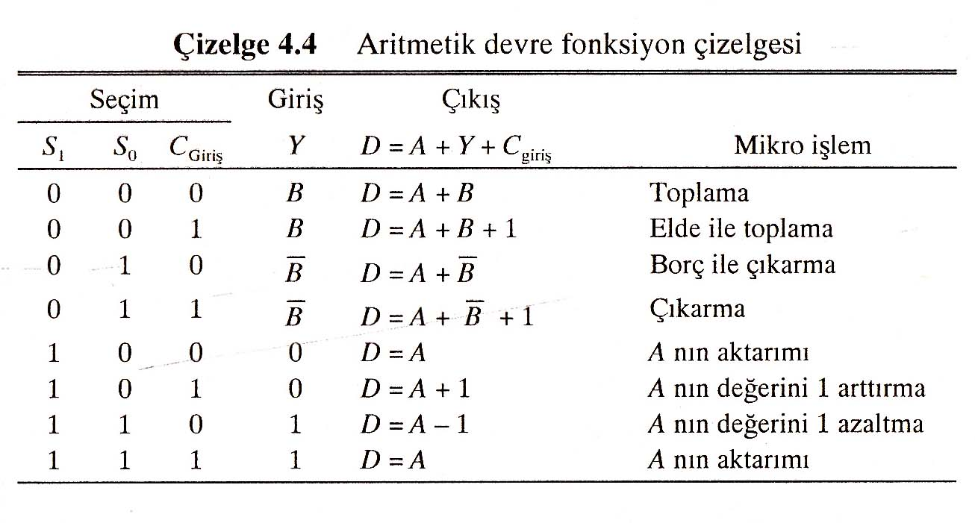
Aritmetik Devre
A,B: 4 bitlik giriş
D:4 bitlik çıkış
D=A+Y+C_{giriş}

Slide 15
Mantıksal Mikroişlemciler
Lojik mikroişlemler hızlı bellek elemanlarında depolanan bit dizilerine uygulanan lojik operasyonları tanımlar. Bu operasyonlar her bit için bağımsız olup, her bir bite “bit bazında” uygulanır. Aritmetik mikroişlemlerde elde ve ödünç bitleri ile bir sonraki bite gönderilen bilgi bu işlemlerde bulunmaz .
P:R1←R1(XOR)R2 gibi
1010 R1
1100 R2
0110 P=1 olduğunda R1 in içeriği

Slide 16
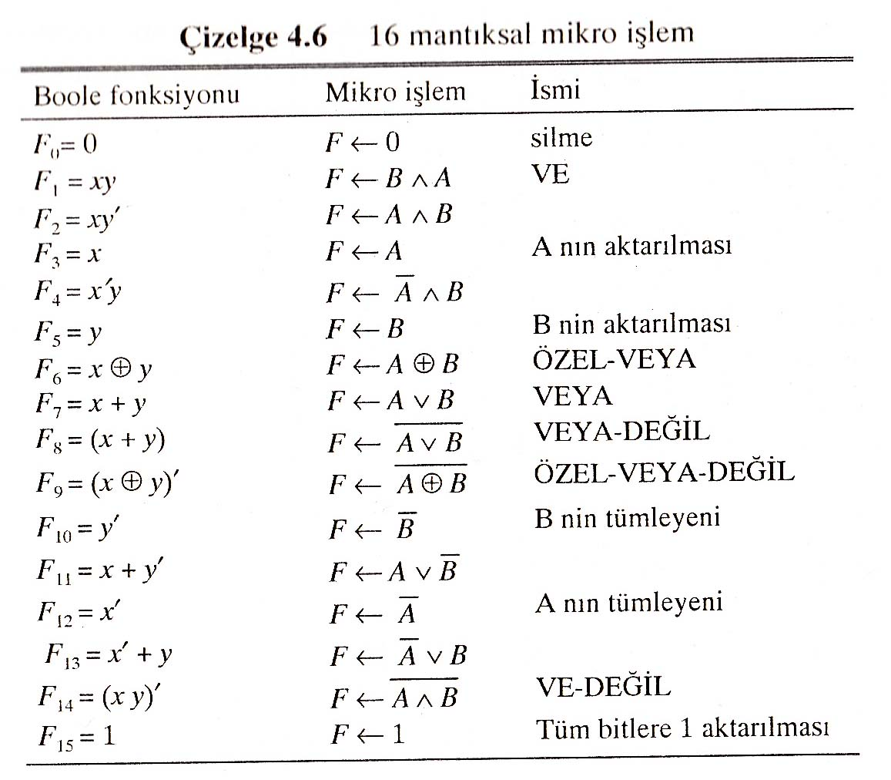

Slide 17
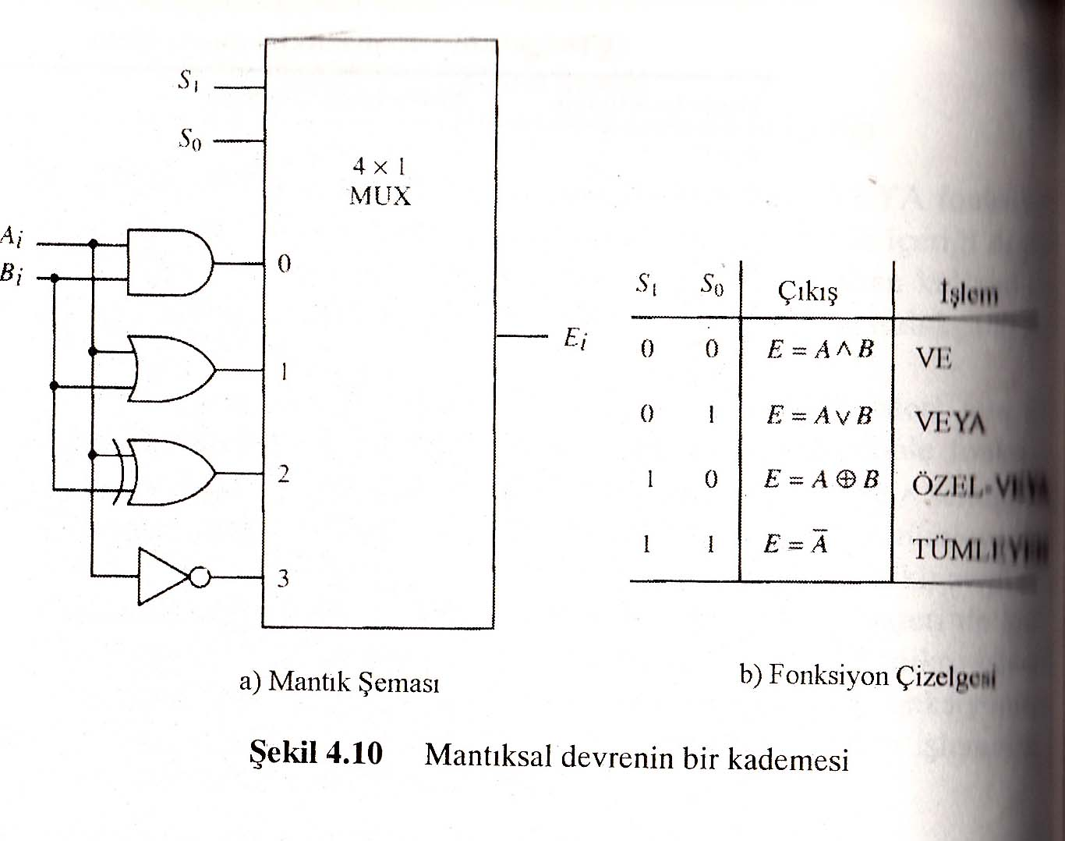
Donanım Kurulumu
Mantıksal mikro işlemcilerin yapısı için mantıksal kapılara gerek vardır. VE, VEYA ÖZEL VEYA ve TERSLEYEN kapıdan 16 mantıksal mikro işlem elde edilebilir.
Kapıların çıkışı MUX’a veri girişi olarak uygulanır.

Slide 18
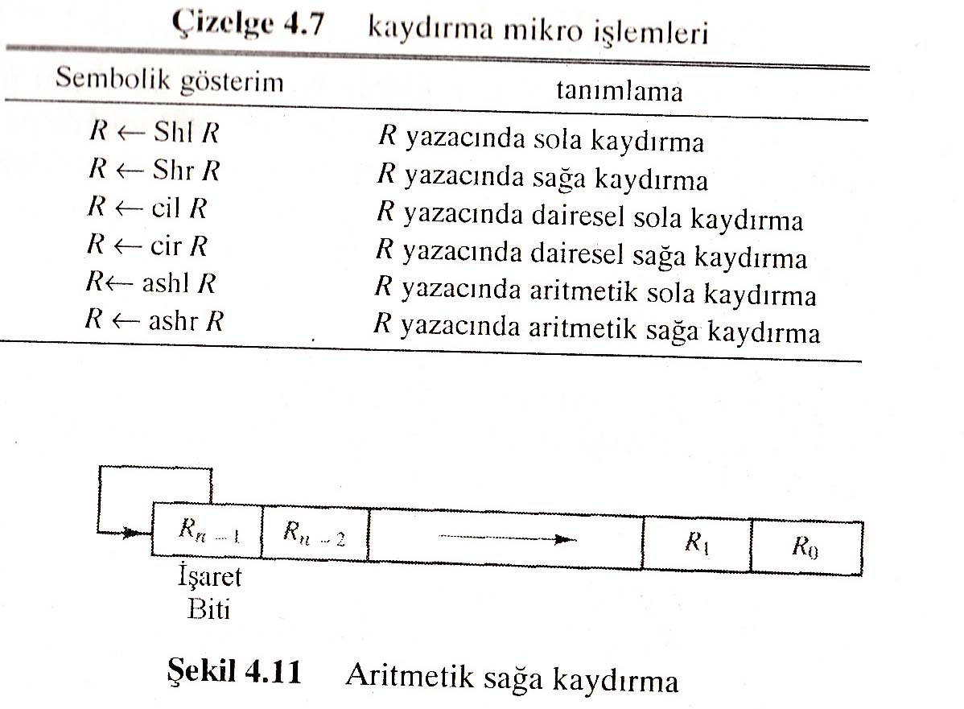
Kaydırma İşlemleri
Kaydırma mikroişlemleri seri veri transferi için kullanılır. Aynı zamanda, diğer mikroişlemlerle birlikte, çarpma, bölme gibi çeşitli operasyon gerçeklemeleri için kullanılırlar. Hızlı bellek içeriği sağ ve sol olmak üzere iki yönde kaydırılabilir.

Slide 19
Üç tip kaydırma mikroişlemi
Lojik kaydırmada, seri girişten 0 transfer edilerek, hızlı bellek içeriği sağa ve sola kaydırılır. Bu sırada, içeriğin karşı uçtan en son biti kaybolur.
Dairesel kaydırmada ise karşı uçtan gelen bit, seri giriş olarak kaydırılan uca uygulanır. Böylece, bellek içeriği dairesel olarak hareket etmiş olur.
Aritmetik kaydırmada, hızlı bellek içeriğine seri girişten 0 uygulanması ve işaretinin değişmemesi önemlidir. Aritmetik sola kaydırma işaretli ikili sayıyı 2 ile çarpmak, sağa kaydırma ise 2 ile bölmektir. Dolayısıyla, en soldaki işaret biti sağ ve sola kaydırmada aynı kalmalıdır: sağa kaydırmada R_{n-1}, R_{n-2}'nin yerine geçer. Sola kaydırmada ise R_{n-2}, R_{n-1} yerine geçeçeğinden, bir taşma biti V ile bunu göstermek gerekir:
V= R_{n-1} XOR R_{n-2}

Slide 20
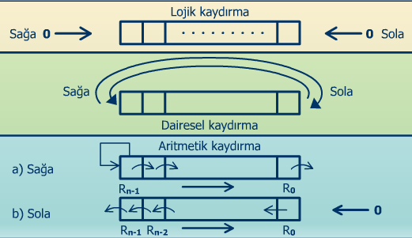

Slide 21
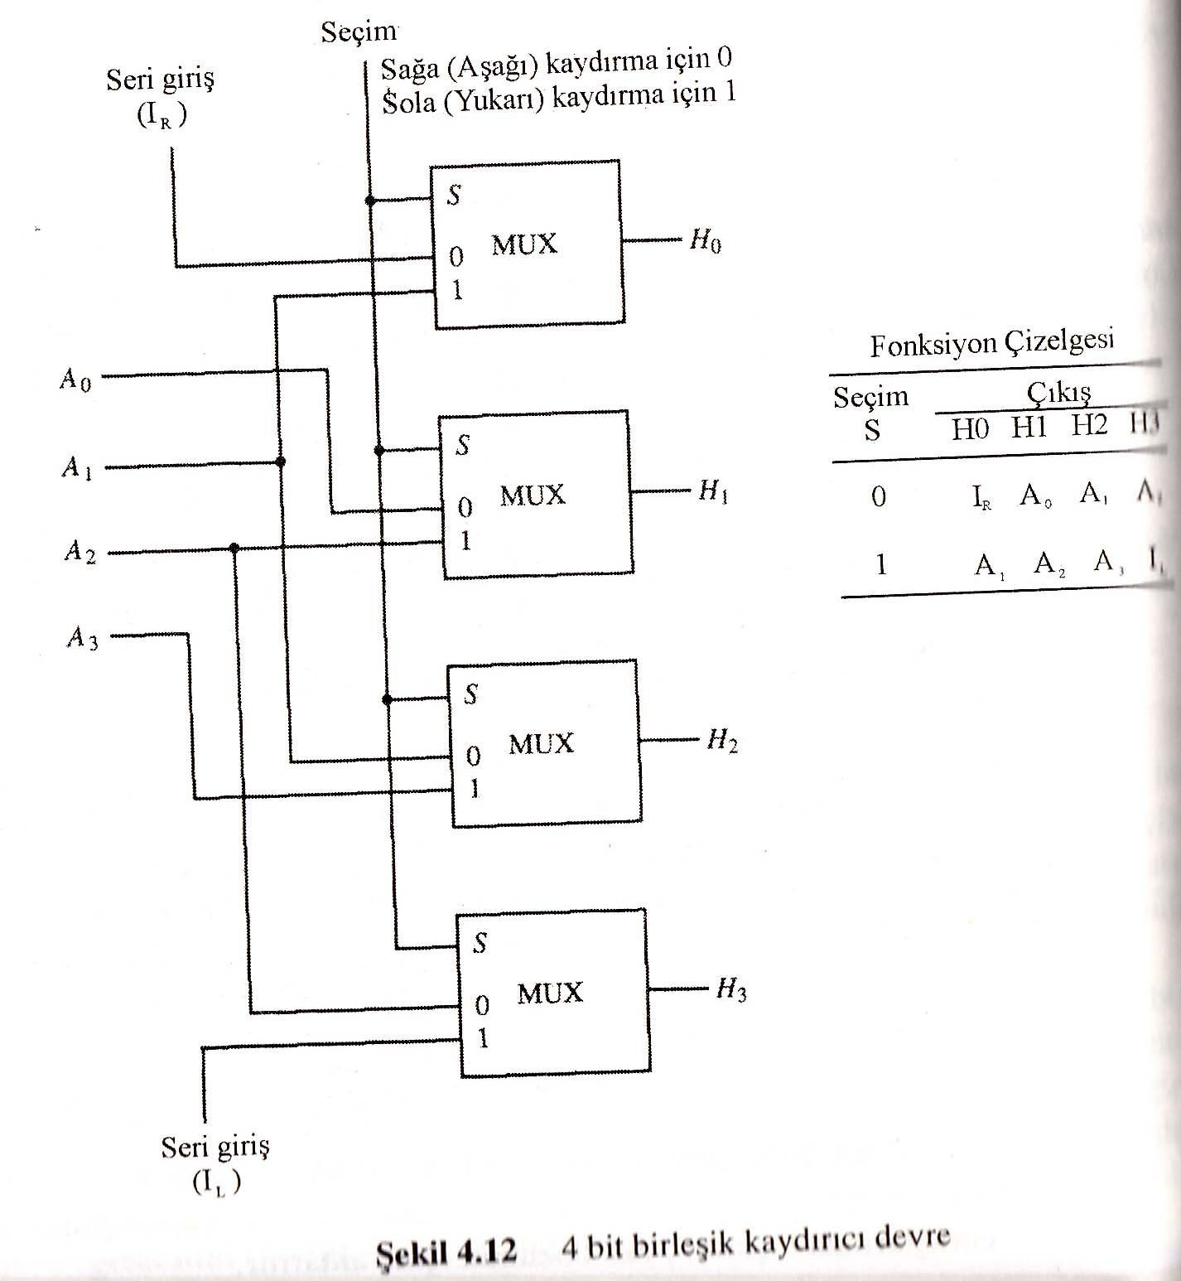
Donanım kurulumu

Slide 22
Aritmetik Mantık Kaydırma Birimi
Bir bilgisayarda, tüm operasyonların gerçeklenmesi için aritmetik, lojik ve kaydırma işlemlerini yapan devrelerin, veri depolayan hızlı bellek elemanları ile birleştirilerek ALU oluşturulması gerekir
ALU birleşik bir devredir. Bütün yazaç aktarım işlemlerini bir saat vuruşu süresinde gerçekleştirebilir. Kaydırma mikro işlemleri ayrı biri birimde gerçekleşir, fakat bazen kaydırma ALU’nun bir bölümü olarak yapılır.

Slide 23
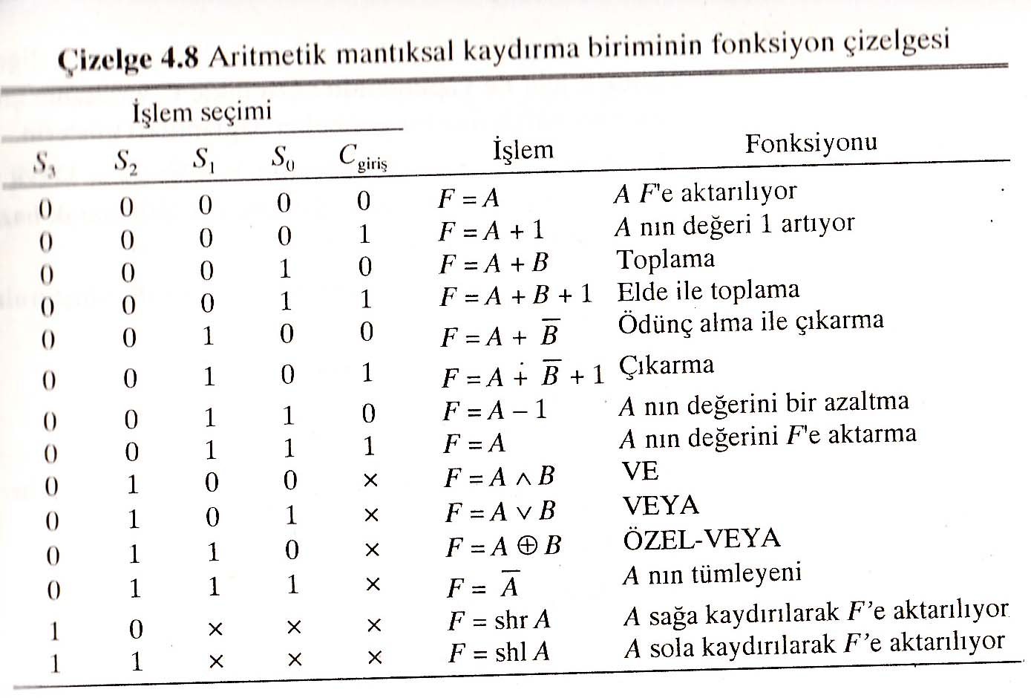
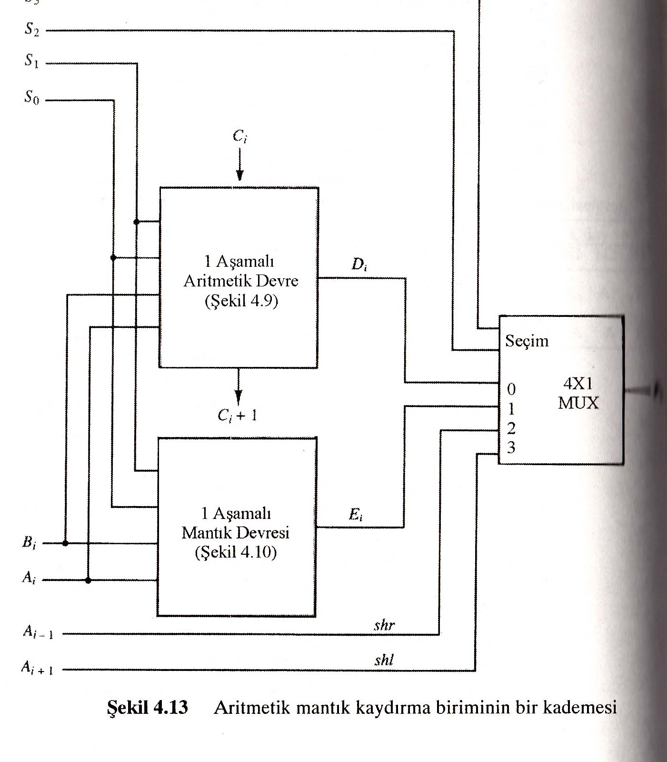
S₃

